Slide 1
Fizično računalništvo pri pouku fizike
Roman Bobnarič, prof.
Lenka Keček Vaupotič, univ. dipl. inž.

Slide 2
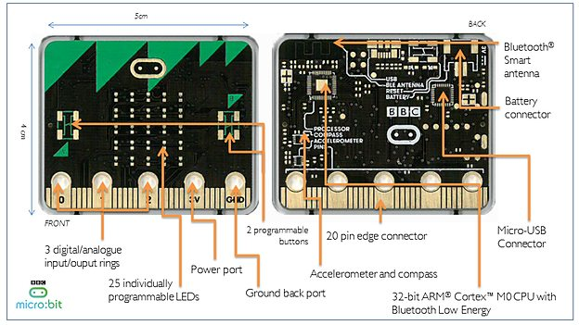
Zanimivost za pritegniti
Senzorji:
temperatura
magnetno polje
pospešek
bluetooth + radio
PIN priključki (analogni, digitalni senzorji)
gumbi
LED – zaslon + svetlobni senzor
zvok (mikrofon, zvočnik) **
dodatki ...

Slide 3
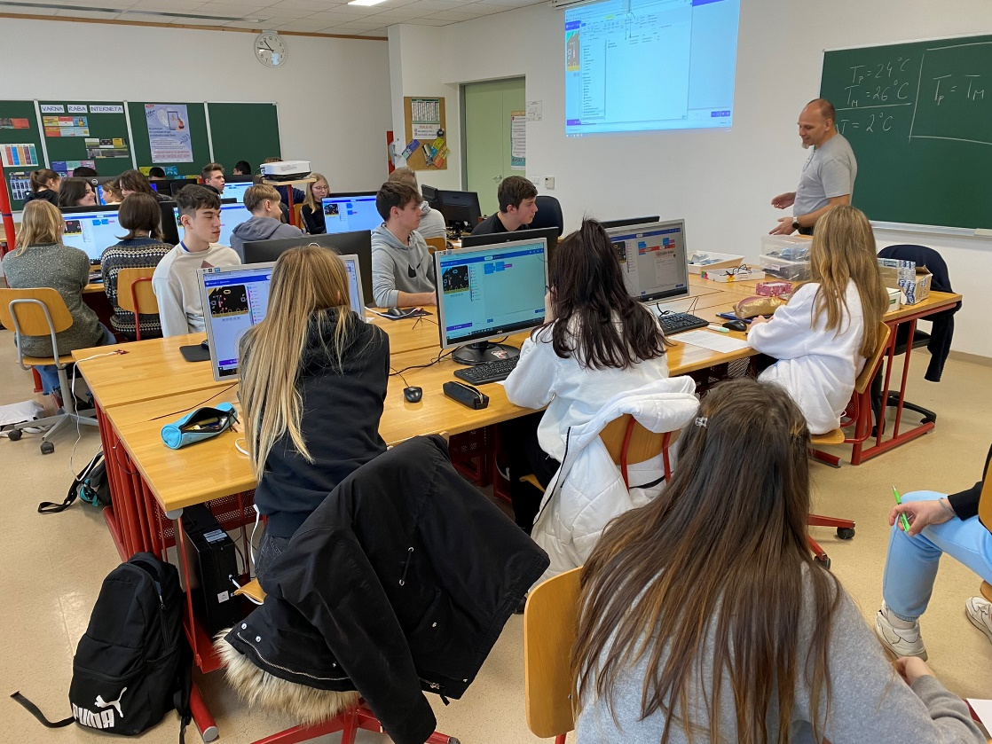
Kako in kaj smo počeli?

Slide 4
Rezultati dela

Slide 5
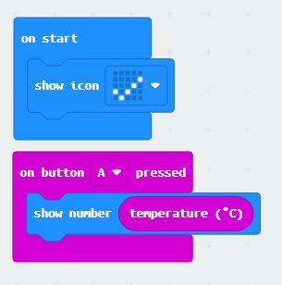
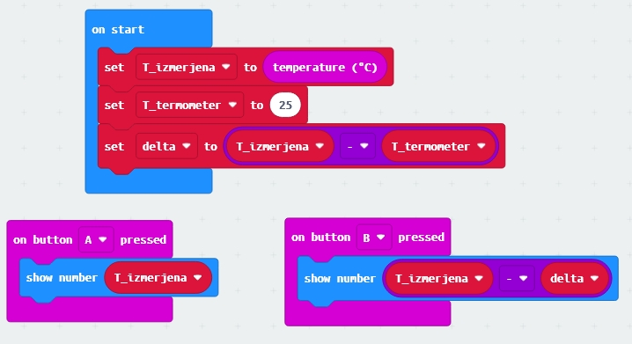
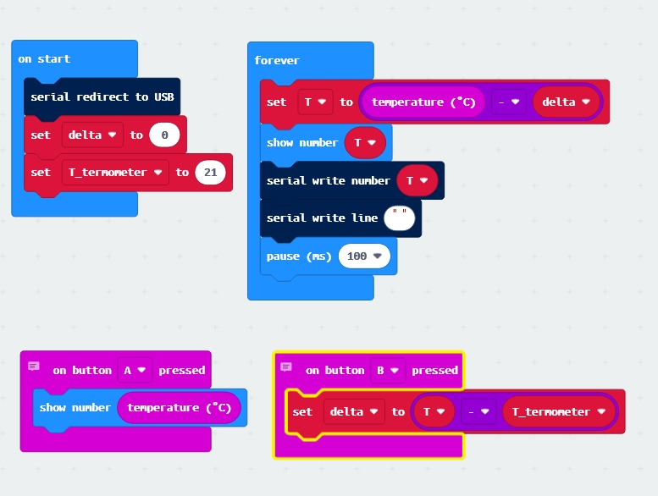
Programiranje

Slide 6
Ankete
RAJE
BI VEČ
NI TEŽKO
ME ZANIMA

Slide 7
…. mi bi še več …
„Znanost je močna,
a je močnejša,
ko jo združimo s kreativnostjo.“

Slide 8
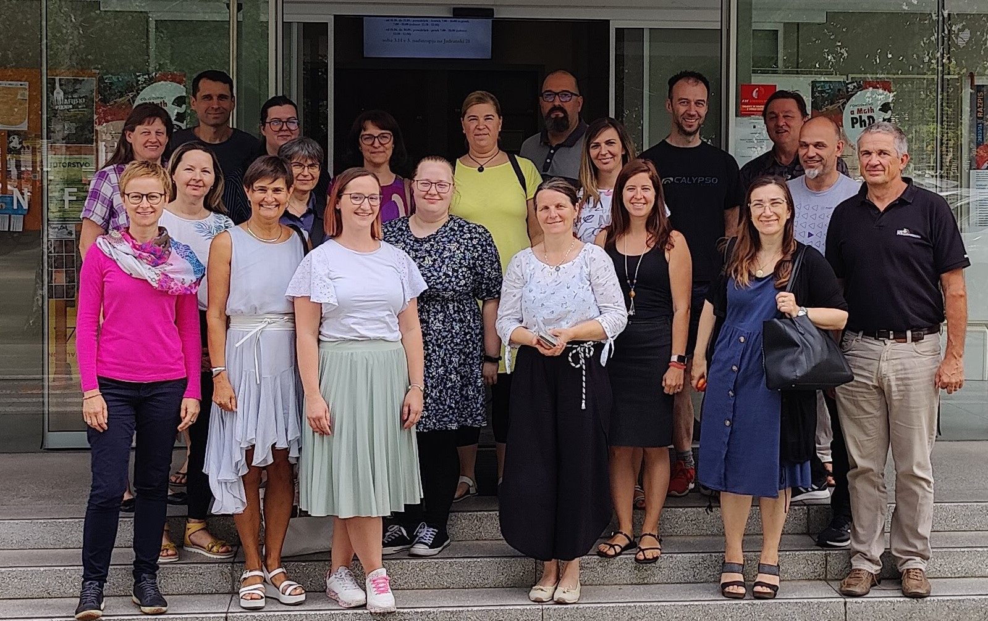
Lahko se pridružiš projektu MINUT- NAPOJ
Ekipa MINUT-Napoj, 2022/23
Ekipa MINUT-Napoj, 2023/24
Piši na: napoj@404.si

